Slide 1
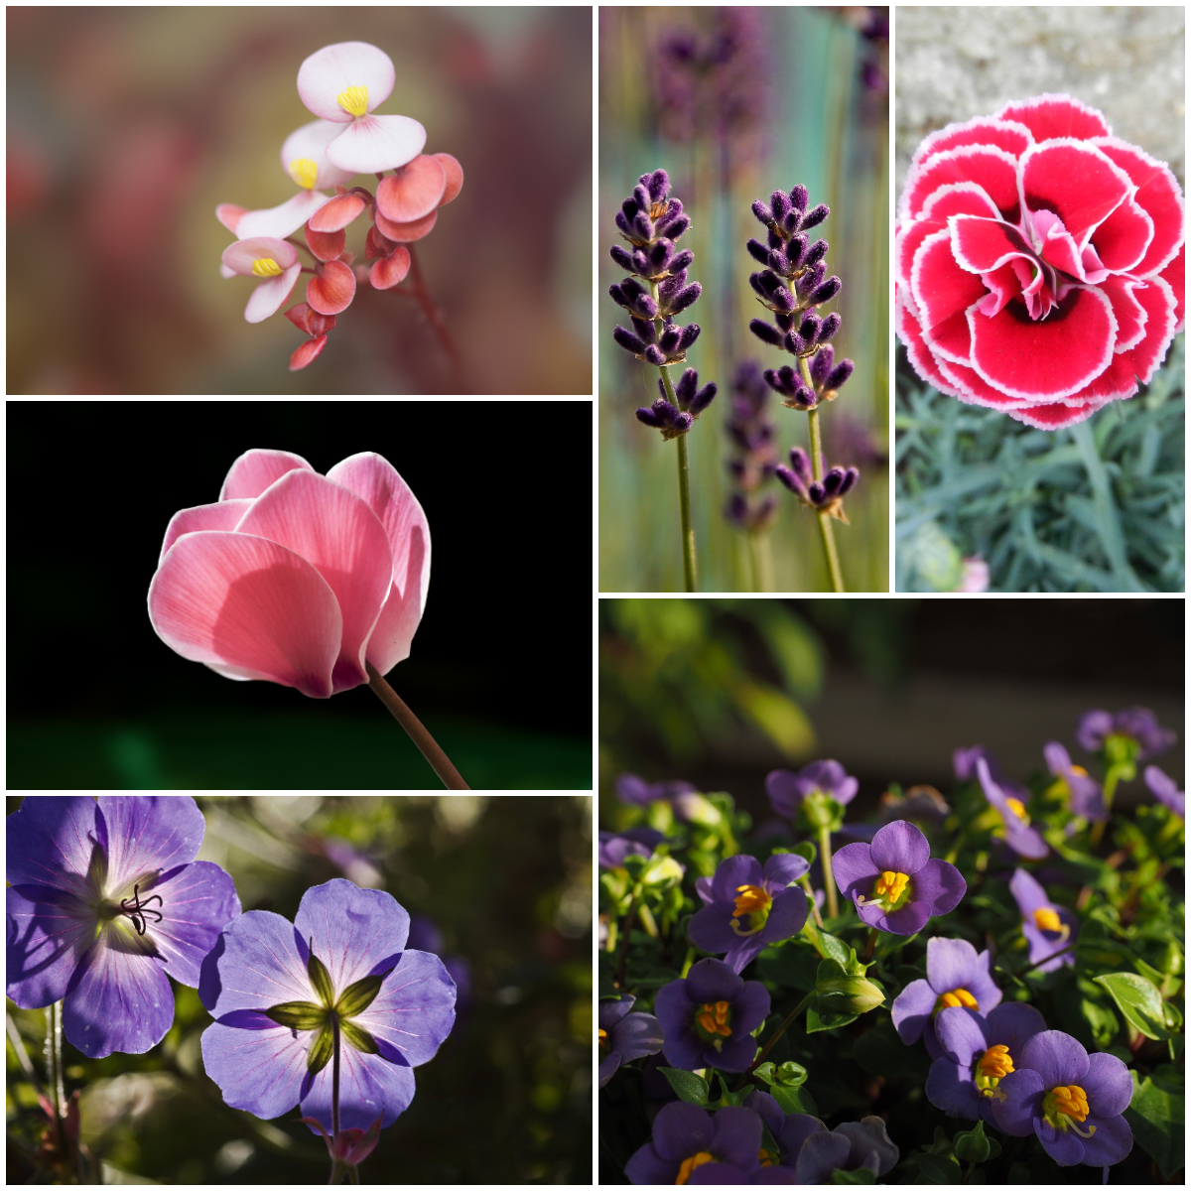
Trabalho Interdisciplinar Front-End
Dificuldade para regar plantas
Diego Marchioni Luiza Dias Arthur Grama Flávia Fagundes

Slide 2

A importância da rega das plantas
Regar as plantas é crucial para o seu crescimento e sobrevivência.
A falta ou excesso de água pode levar à morte da planta.
Muitas pessoas têm dificuldade em manter as plantas saudáveis devido à falta de tempo, esquecimento ou conhecimento.

Slide 3

Soluções comuns para o problema
Usando alarmes ou lembretes para regar plantas.
Contratação de um jardineiro para cuidar das plantas.
Utilização de sistemas de irrigação automática para plantas maiores ao ar livre.

Slide 4
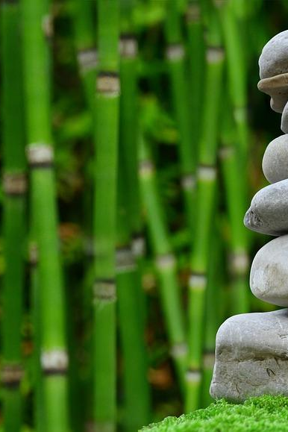
Planejamento de Jardins
O aplicativo pode permitir que os usuários criem um layout de jardim para decidir onde plantar cada tipo de planta com base em suas necessidades.
Esse recurso pode ajudar os usuários a visualizar e planejar seus jardins, tornando o processo de plantio mais eficiente.

Slide 5

Calendário de Plantio
O aplicativo pode fornecer um calendário de plantio indicando a melhor época do ano para plantar cada tipo de planta com base no clima local.
Esse recurso pode ajudar os usuários a garantir que estão plantando no momento correto, aumentando suas chances de sucesso.

Slide 6

Lembrete de Rega
O aplicativo pode enviar lembretes aos usuários sobre quando regar suas plantas com base nas necessidades de cada tipo de planta.
Este recurso garante que os usuários estejam regando suas plantas no prazo e evitando mais ou menos rega.

Slide 7
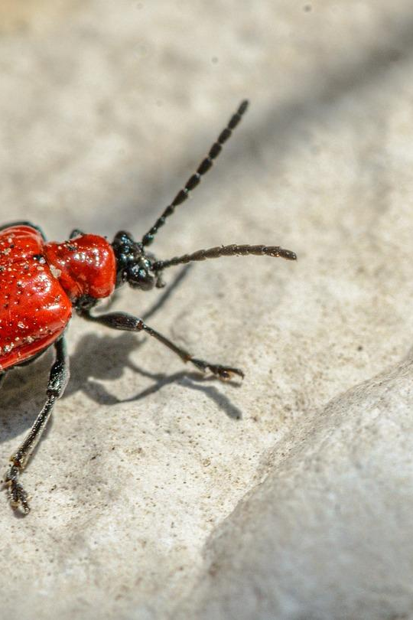
Identificação de Pragas e Doenças
O aplicativo pode ajudar os usuários a identificar pragas e doenças em suas plantas e fornecer informações sobre como tratá-las.
Este recurso pode ajudar os usuários a detectar e resolver rapidamente os problemas da planta antes que eles causem danos permanentes.

Slide 8
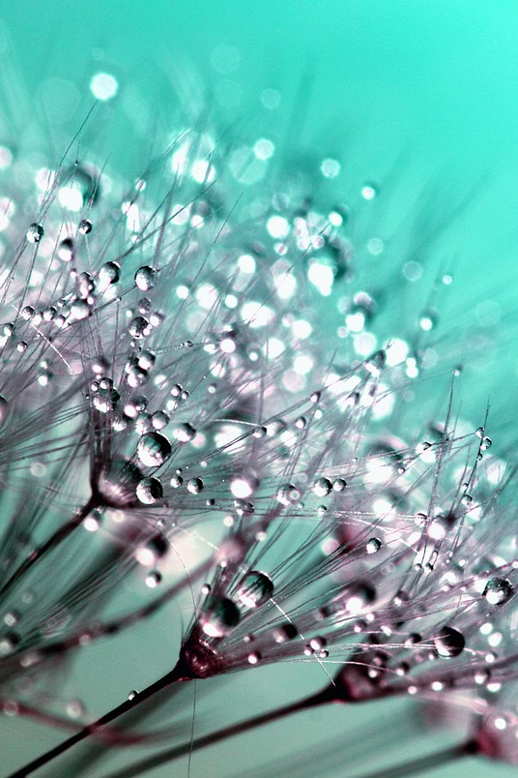
Público-alvo do aplicativo de rega de plantas
Qualquer pessoa que possua plantas em casa, incluindo pessoas de diferentes idades e ocupações.
Pessoas ocupadas que têm pouco tempo para se dedicar ao cuidado das plantas, mas ainda querem ter plantas em casa.
Pessoas que possuem muitas plantas diferentes ou plantas que têm necessidades específicas de rega.

Slide 9

Histórias de Usuários
Como um usuário iniciante, eu quero ter acesso a um guia simples e fácil de seguir sobre como regar diferentes tipos de plantas, para que eu possa começar a cuidar das minhas plantas de forma adequada.
Como um usuário avançado, eu quero ter acesso a informações detalhadas sobre as necessidades de água específicas de cada uma das minhas plantas, para que eu possa cuidar delas de forma personalizada.
Como um usuário que trabalha em tempo integral, eu quero receber lembretes regulares para regar minhas plantas, para que eu possa garantir que elas recebam água suficiente, mesmo quando estou ocupado.
Como um usuário que está começando um jardim, eu quero ter acesso a informações sobre como planejar e projetar meu jardim, incluindo a escolha das plantas certas para o meu clima e espaço, para que eu possa ter um jardim saudável e bonito.

Slide 10
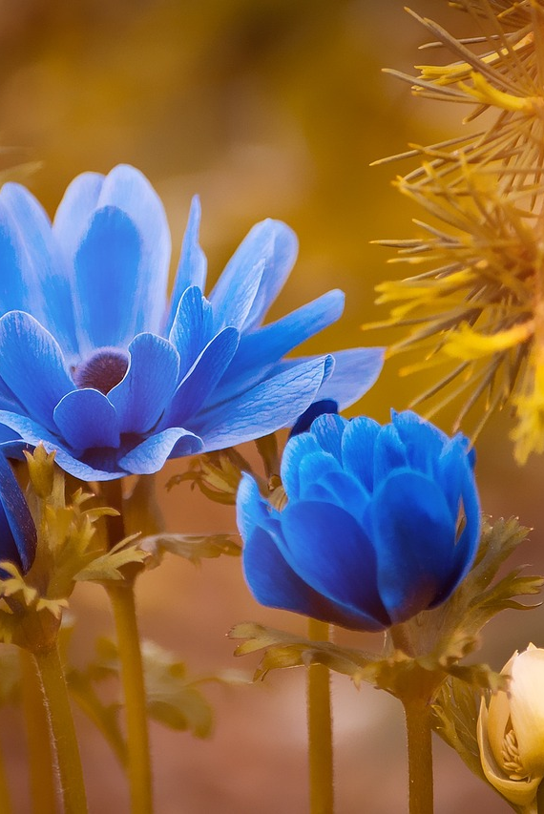
Requisitos Funcionais
Registro de plantas: permite que o usuário registre suas plantas, incluindo nome, espécie, fotos, data de plantio, local, etc.
Alertas de rega: enviar notificações ao usuário para lembrá-lo de regar suas plantas de acordo com as necessidades de cada espécie, com base no clima e umidade local.
Controle de umidade do solo: Permite que o usuário monitore a umidade do solo de suas plantas em tempo real, através de sensores integrados ou dispositivos externos compatíveis.
Catálogo de plantas: fornecer informações detalhadas sobre várias espécies de plantas, incluindo requisitos de cuidados, condições ideais de crescimento, estações de floração, entre outros.
Comunidade de usuários: Permite que os usuários compartilhem informações e experiências sobre cuidados com as plantas, incluindo fotos, dicas e conselhos.

Slide 11

Requisitos não funcionais
Usabilidade: O aplicativo deve ser fácil de usar e intuitivo para o usuário, independentemente do seu nível de conhecimento sobre plantas.
Confiabilidade: A aplicação deve ser confiável e apresentar informações precisas e atualizadas sobre o cuidado das plantas.
Segurança: O aplicativo deve garantir a privacidade dos usuários e manter suas informações pessoais e dados de cuidados com as plantas seguros.
Desempenho: o aplicativo deve ter bom desempenho e ser responsivo, mesmo quando o usuário possui muitas plantas cadastradas ou utiliza muitos recursos, como sensores externos.
Acessibilidade: O aplicativo deve ser acessível a pessoas com diferentes tipos de necessidades especiais, como usuários com deficiência visual, por exemplo.

Slide 12
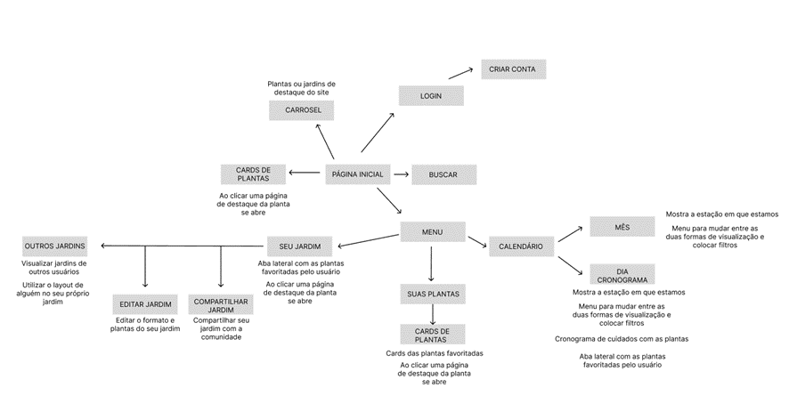
Fluxo do Usuário
Site começa na página inicial, que permite acesso a outras 3 páginas ou à página da login / criação de conta
Login / criação de conta: permite que o usuário salve suas informações e utilize mais funcionalidades do site.

Slide 13
Fluxo do Usuário
Seu jardim: mostra o layout do seu jardim (montado pelo usuário) e permite acesso aos jardins de outros usuários
Suas plantas: mostra todas as plantas favoritadas pelo usuário

Slide 14
Fluxo do Usuário
Calendário: possui duas formas de visualização
Mês: Mostra um calendário mensal com cores indicando as estações
Dia (cronograma): mostra os cuidados diários específicos para cada planta do usuário

Slide 15
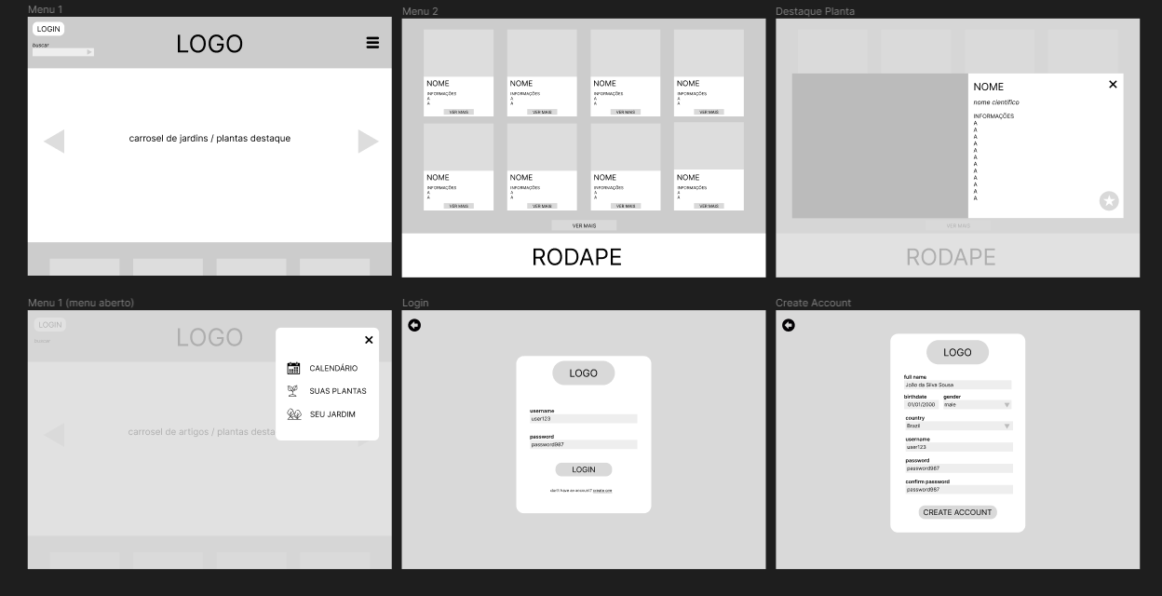
Wireframe – Página Inicial

Slide 16
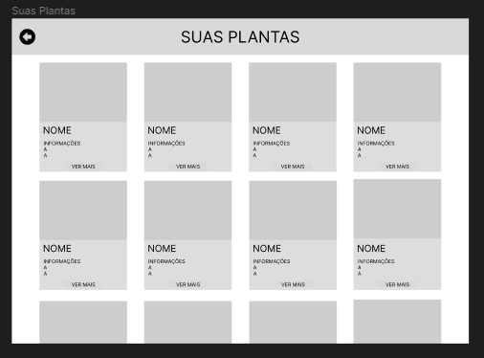
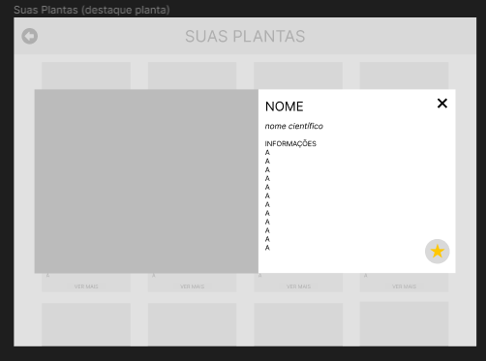
Wireframe – Suas Plantas

Slide 17
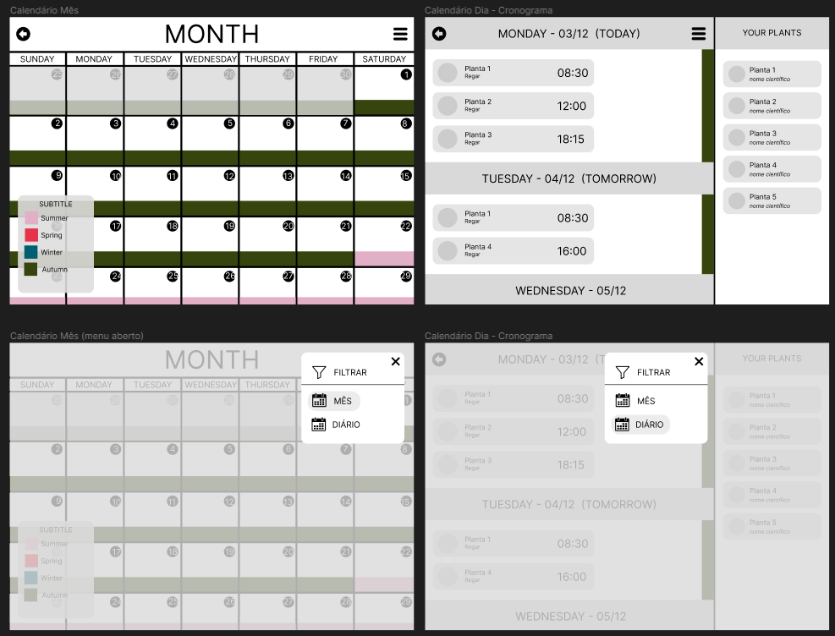
Wireframe – Calendário

Slide 18
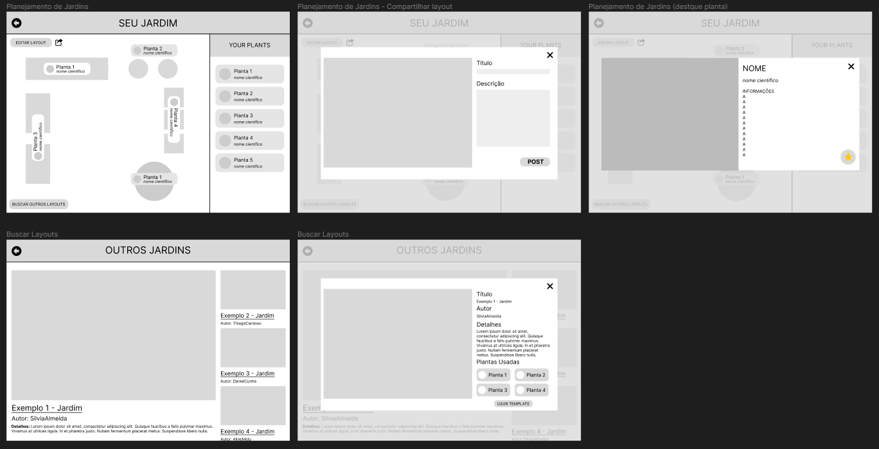
Wireframe – Página Inicial

Slide 19
Metodologia
Com a adoção de uma abordagem ágil baseada em Design Thinking e Scrum, o projeto tem se desenvolvido de forma eficiente e adaptável.Até o momento, foram concluídos o Sprint 1.
a divisão de papéis e tarefas tem sido realizada de forma colaborativa, com o uso do Trello para acompanhamento do andamento do projeto.
A gestão de configuração tem sido realizada via GitHub, garantindo a qualidade do código produzido e uma documentação completa do processo de desenvolvimento. Essas abordagens têm sido fundamentais para o desenvolvimento de uma solução personalizada e de qualidade, que atenda às necessidades do usuário final.

Slide 20
Obrigado pelo seu tempo e atenção 🙂

